Slide 1
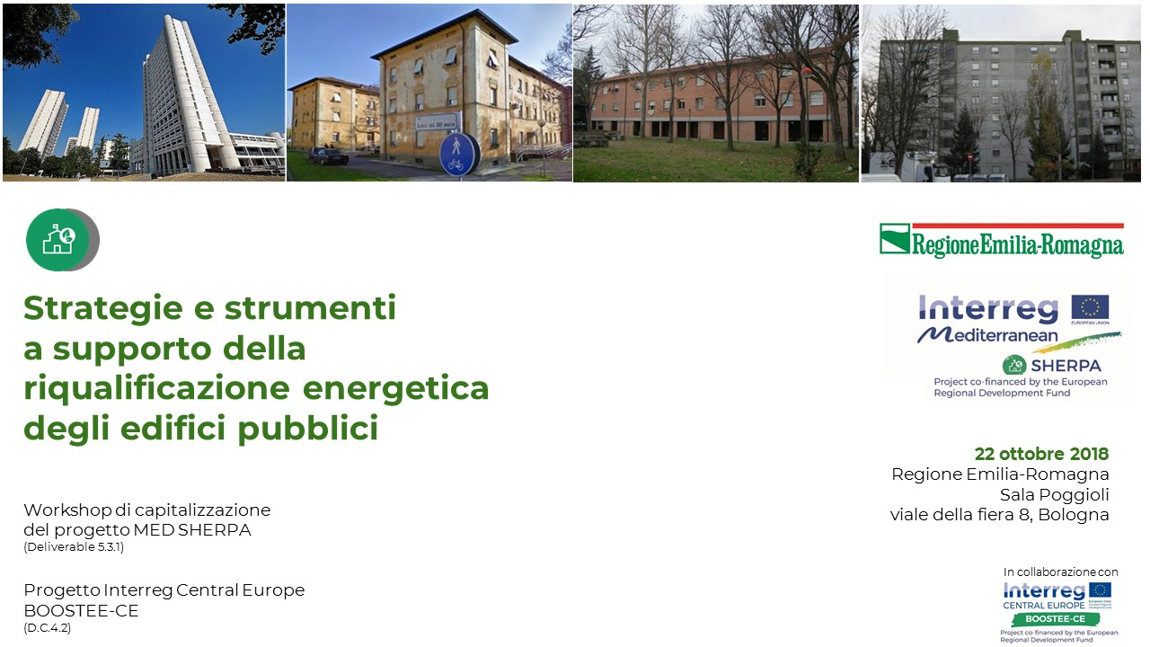

Slide 2
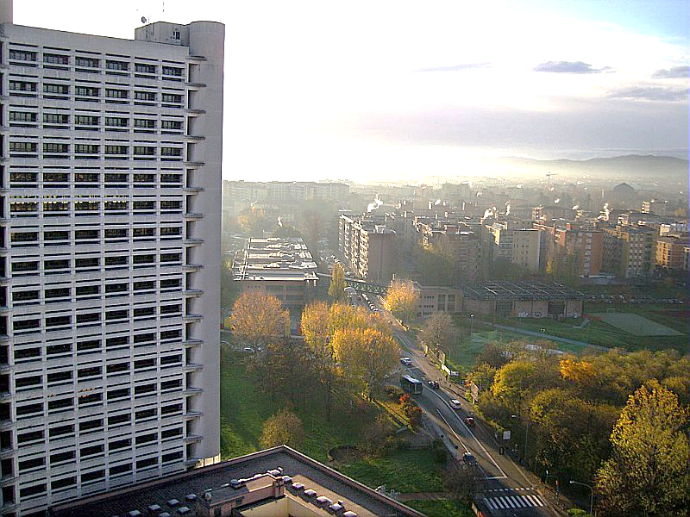
Modelli per la definizione e costruzione dei progetti
Massimo Bottacini
ART-ER

Slide 3
Definizione dei progetti: la metodologia SHERPA ERB
Energy Renovation of Buildings: il progetto SHERPA contribuisce ad accelerare l’implementazione delle direttive EPBD 2010/31/EU e Energy Efficiency 2012/27/EU nella pubblica amministrazione locale
I fase di testing 12 progetti (100 totali)
II fase di capitalizzazione: 11 progetti (100 totali)

Slide 4
La metodologia SHERPA ERB
Identificazione del progetto
Esercizio e Manutenzione
Raccolta dati
analisi edificio
Implementazione
Bando contributi
edifici pubblici
POR-FESR
Diagnosi energetica
Schema finanziario
Criteri di efficientamento
Progetti ERB
Modello economico

Slide 5
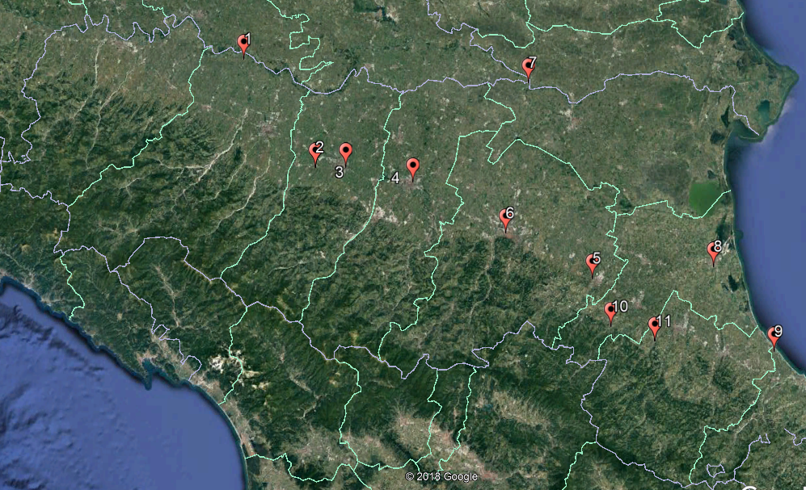
I progetti ERB regionali

Slide 6
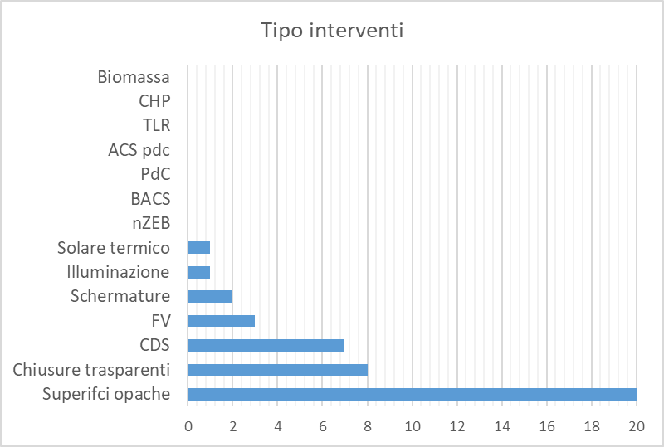
I progetti ERB regionali

Slide 7
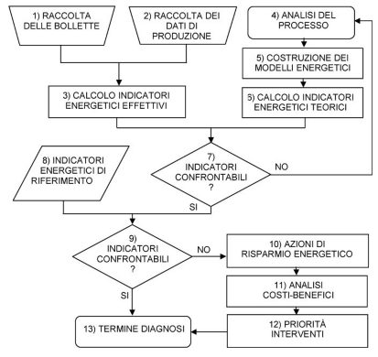
ERB e diagnosi UNI 16247
UNI/TS 11300
ERB

Slide 8
Esempio di report ERB

Slide 9
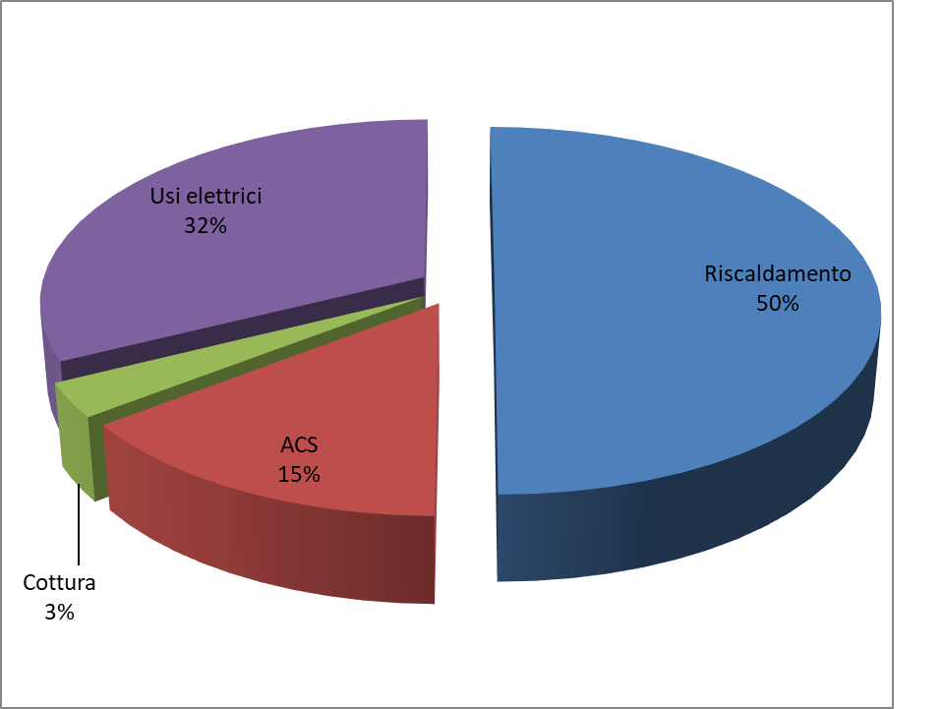
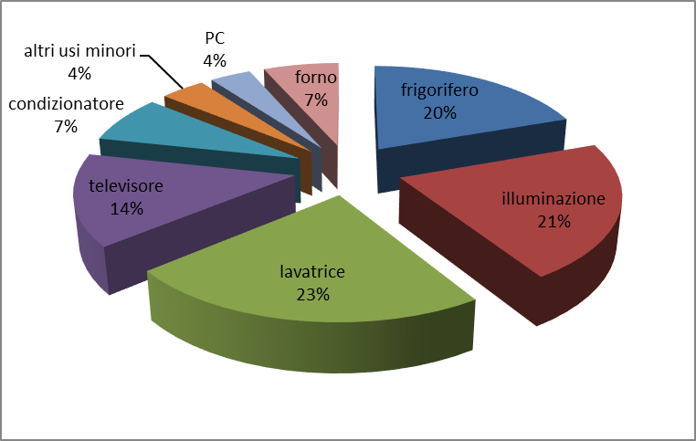
Indici di benchmark – edifici residenziali (CitiEnGov CE)
consumi complessivi
consumi elettrici
fabbisogno di energia elettrica nucleo familiare (“2,3” persone): 1945 kWh/anno – 21,4 kWh / m² Su
emissioni nucleo familiare: 2722 kgCO₂/anno
fabbisogno ACS: 867,7 kWh/persona/anno
uso cottura: 149,7 kWh/persona/anno

Slide 10
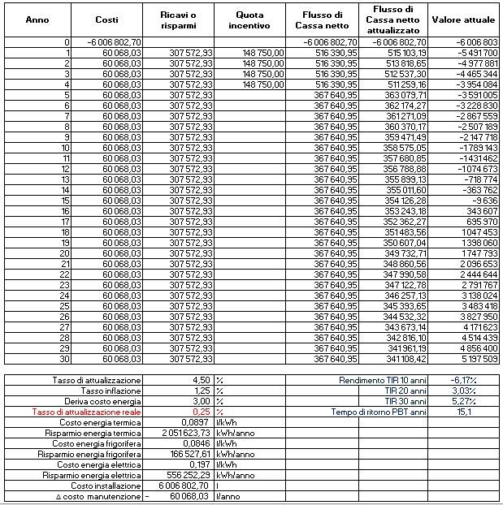
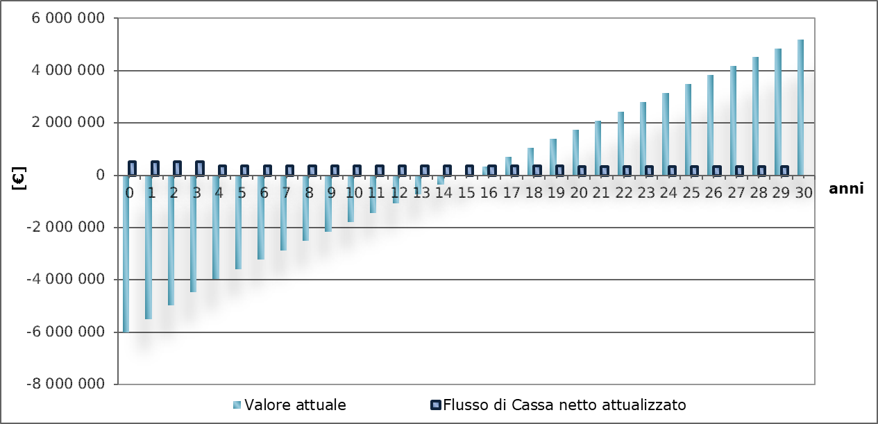
Modello economico
Schema finanziario
SHERPA
financial tool
ACB
UNI EN 15459

Slide 11
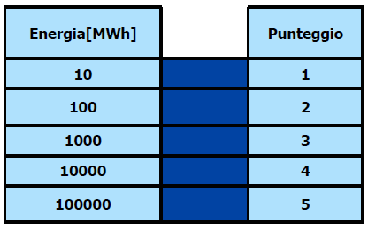
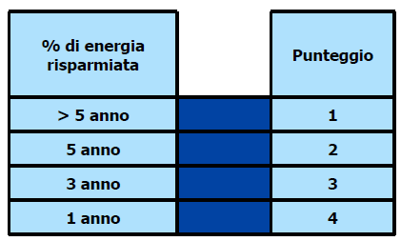
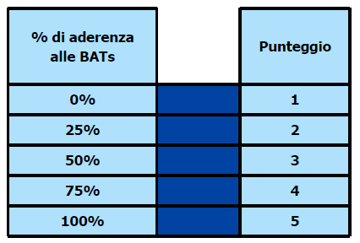
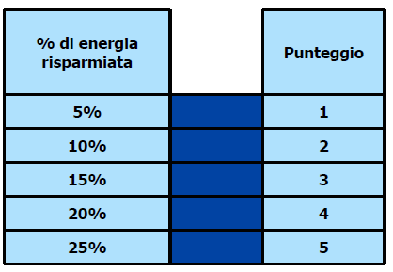
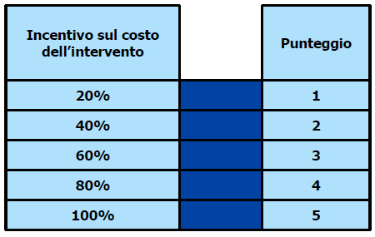
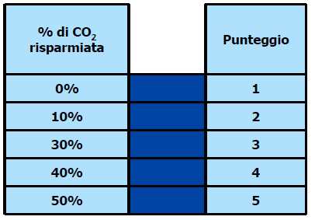
Criteri di classificazione degli interventi – Matrice ISO 50001
PBT

Slide 12
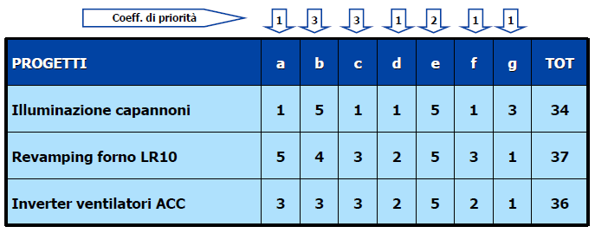
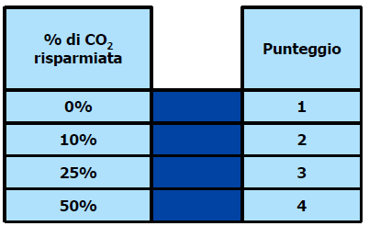
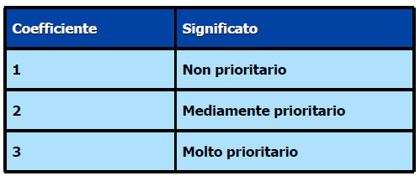
Criteri di classificazione degli interventi – Matrice ISO 50001
% copertura
FER

Slide 13
Grazie per l’attenzione

